Slide 1
Leseopplæring
Kurs 6

Slide 2
Plan for dagen
- Oppfølging av observasjon
- Oppsummering og dagens ord
- Vi leser i ulike situasjoner
- Å knekke lesekoden
- Lesestrategier
- Hva har vi snakket om i dag?

Slide 3
Å lese og skrive er viktig i Norge.
- Hva mener vi med det?
- Hva trenger vi å lese?
- Hva trenger vi å skrive?
SNAKK SAMMEN.

Slide 4
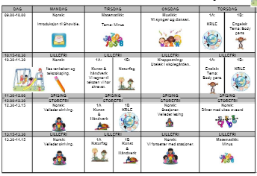
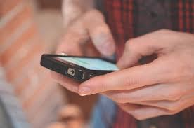
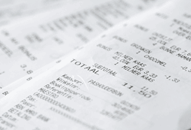
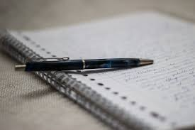
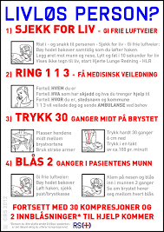
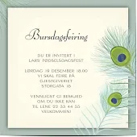
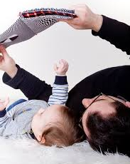
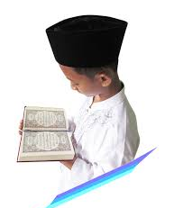
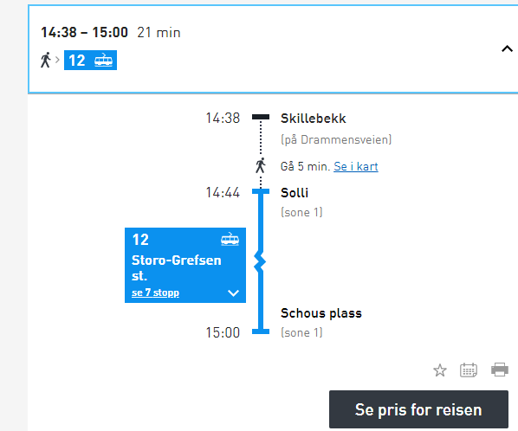
Vi leser i ulike situasjoner

Slide 5
Anab fra Somalia
Ja, det er like viktig å lære å skrive og lese, fordi Norge er jo papirland. Det kommer papirer hele tiden. Så det er jo ingen som kommer og banker på døra og sier
«Vil du snakke med meg?»
Historie fra Bergen ved Unni Skadberg Isaksen

Slide 6
Hva vet du når du kan lese norsk?
En bokstav er den minste enheten i skriftspråket.
En bokstav har både et navn og en lyd.
En bokstav har liten betydning alene.
Bokstavene gir mening når vi setter dem sammen.
Rekkefølgen er ikke tilfeldig.
Nybegynnere leser lyd for lyd, mens flinke lesere leser flere ord sammen.
Lesing er mening. Det er tekstens innhold som er det viktigste.
Notes:
En bokstav er den minste enheten i skriftsystemet.
Uttalen til bokstaven alene og sammen med andre bokstaver.
Hver bokstav har liten betydning alene.
Når vi setter bokstavene sammen til ord skifter betydningen av ordet ettersom rekkefølgen på bokstavene endres.
( eks. hest/hets )
Første og siste bokstav er de viktigste for å forstå hva ordet betyr.
( eks. sant/snat )
Vi trekker sammen og avkoder.
Når lesingen er automatisert, leser vi hele setninger og store biter av en tekst uten å trekke sammen og avkode.
Lesing er mening. Det er tekstens betydning som er det viktigste.

Slide 7
Å lese = avkoding + forståelse
Du må kunne lese rent teknisk ved hjelp av kombinasjonen bokstav/lyd.
Du må forstå. Teksten må gi mening.
Du må skille mellom bokstavens navn og bokstavens lyd.

Slide 8
Si navnet og lyden på bokstaven

Slide 9
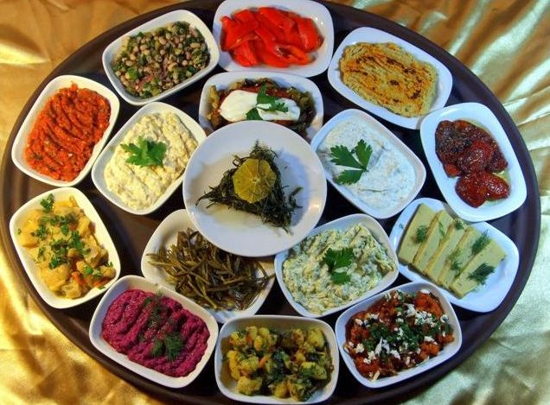
Å knekke lesekoden
For å kunne lese, må elevene knekke lesekoden.
Det vil si at de klarer å trekke sammen lydene de ser til ord som de forstår.
m – a – t = mat s – o – l = sol

Slide 10
Dette gjør vi for å knekke lesekoden
- trekke sammen lydene ikke stoppe-ikke puste-ikke gjette-ikke pugge
- klappe stavelser
- lytte ut lyder: først - sist – i midten, hvor mange lyder hører du i "sol"
- orddiktat med bokstavkort
- støttelese / samlese
- lesefinger
- bruk av data og iPad, for eksempel Skoleskrift, AskiRaski og andre dataprogrammer

Slide 11
Lesestrategier – hvordan kan vi forstå?
Se på bilder
Lese overskrifter
Nøkkelord
Notere vanskelige ord
Lage tankekart
Gjenfortelling

Slide 12
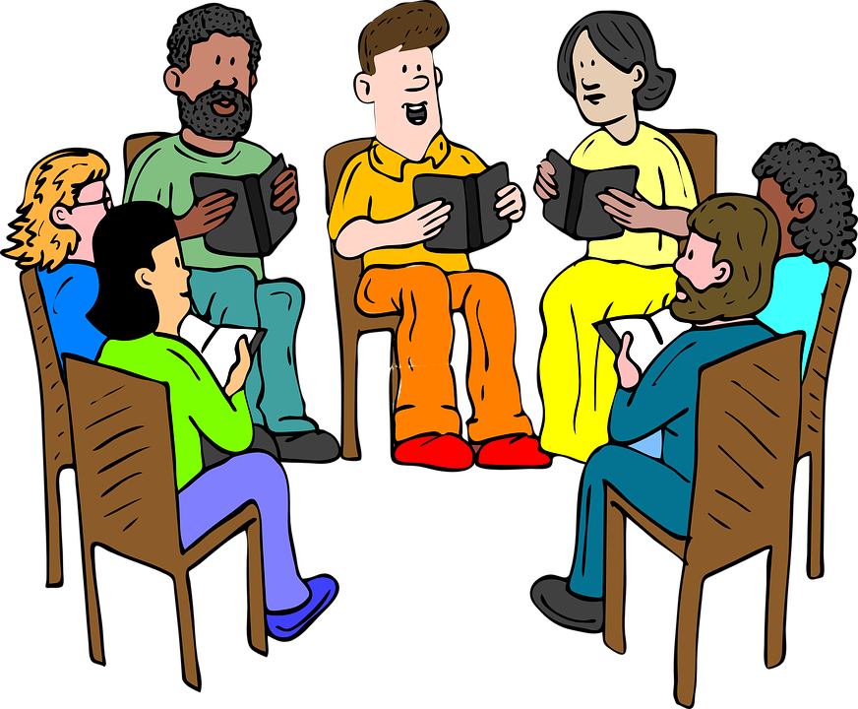
Oppgave Sammenlign lesebøker.

Slide 13
Hva har vi snakket om i dag?
Hva har vi snakket om i dag?
Husk på dagens ord og oppsummering

